Slide 1
1. Kể tên các đồ dùng học tập của em.

Slide 2
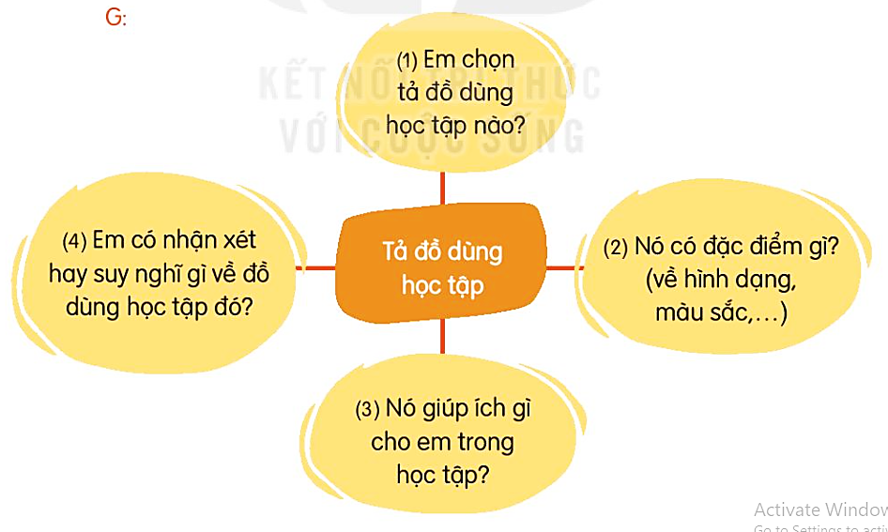
2. Viết 3-4 câu tả một đồ dùng học tập của em.

Slide 3
Đầu năm học, mẹ mua cho em đủ thứ đồ dùng học tập, trong đó có cây thước kẻ mà em đang dùng. Cây thước được làm bằng nhựa cứng, màu vàng. Trên một mặt thước có các số từ 0 đến 20. Nó giúp em kẻ những đường thẳng tắp. Cây thước là người bạn thân của em trong học tập.

Slide 4
Đồ dùng học tập em yêu thích nhất là chiếc bút chì mẹ mua cho.Thân bút tròn, nhỏ xinh như chiếc đũa và đầu chì nhọn hoắt. Vỏ ngoài của bút sơn màu xanh bóng loáng. Chiếc bút đã giúp em làm tốt bài tập mỗi ngày. Nó là người bạn thân thiết của em.

Slide 5
Củng cố bài học

